Slide 1
Modernite ve Toplumsal Hareketler
Dünyada ve Türkiye’de Kadın Hareketi

Slide 2
Eski Toplumsal Hareketler :: Yeni Toplumsal Hareketler
*büyük ideolojiler
*sendikal haklar
*sınıfsal mücadele
*eşitlik
*ulusların tayin hakkı
*ekoloji - çevre
*kent hakkı
*çoğulcu eşitlik
*kimlik politikaları
*yerellik

Slide 3
Feminizm
*Cinsler arası eşitsizliğin ve eril tahakkümün yok edilmesi
*Farklı eşitsizlik biçimleriyle kesişir
*Tüm toplumsal eşitsizliklerin ortadan kalkmasının bir yolu olarak cinsiyet eşitliğine ulaşılması

Slide 5
Birinci Dalga Kadın Hareketi
*Süfrajetlerin oy hakkı mücadelesi
*Evrensel kadın hakları mücadelesi
*Yasalar ve yurttaşlık temelli eşitlik mücadelesi

Slide 6
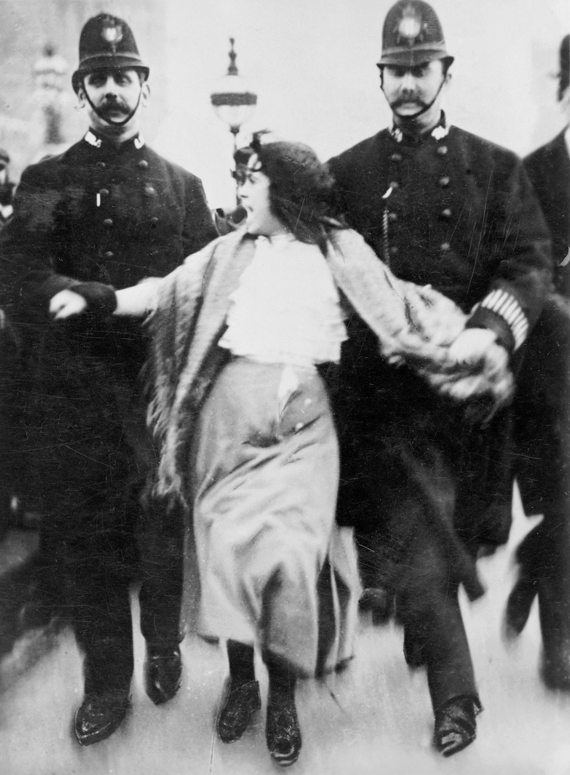

Slide 7
İkinci Dalga Kadın Hareketi
*Özel alan – kamusal alan ayrımının sorgulanması
*Kişisel olan politiktir anlayışı
*Cinsellik, kürtaj ve doğurganlık meselelerinin tartışmaya açılması
*Eşit işe eşit ücret talebi
*’68 sonrası gelişen yeni solla kesişme

Slide 8
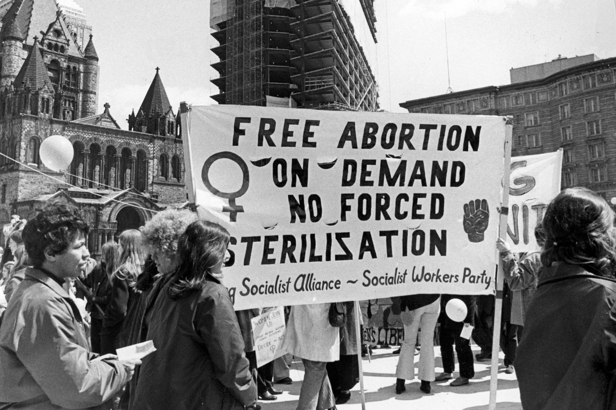

Slide 9
Üçüncü Dalga Kadın Hareketi
*Kimlikler ve farklılıklar siyaseti
*Üçüncü dünyayla tanışma
*Farklı feminizmlerin biraradalığı
(siyah feminizm, ekolojik feminizm vb)

Slide 11
Türkiye’de Kadın Hareketi
*’80 sonrası
*Şiddete ve tacize karşı eylemlilik
*Bilinç yükseltme toplantıları
*Kürtaj ve doğum kontrolü hakkı
*Eğitim eşitliği
*Erken yaşta evlilikler
*Kadın kotası
*STK ve feminizm yakınlaşması
*Feminist örgütlere karşı kurulan kadın örgütleri

Slide 12
